Slide 1

MarCount
Administración de servidores
Mary Castillo
18-MIST-1-036
Secc. 0908

Slide 2

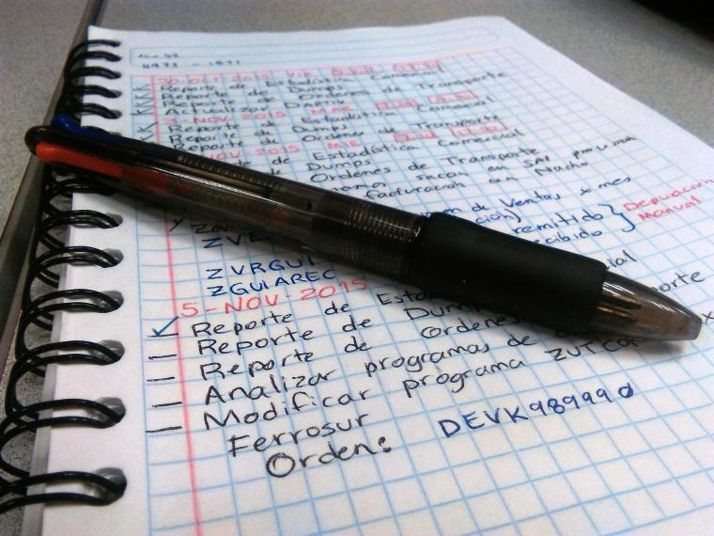
Historia
Marcount surge de la necesidad del usuario de tener herramientas necesarias para llevar a cabo a contabilidad de una empresa de forma virtual y disponible en todo tipo de sistemas operativos y solucionando este tema de la manera más eficiente posible.
El origen de esta empresa surge el 27 de septiembre del año 2021. La fundadora de esta empresa es Mary Isabel Castillo, quien noto que muchas pequeñas empresas carecían de un sistema de contabilidad donde quedaran registrado todo lo relacionado al tema de la empresa y visualizando que todos estos procesos se realizaban de manera manual y que incluso se llegaran a perder algunos registros importantes.

Slide 3

Objetivos de la empresa
Nuestro objetivo es que el usuario lleve el control máximo de su empresa, de manera que, al momento que necesiten saber el estado de sus mercancías, tengan todos los detalles al alcance. Además, tener el control sobre sus gastos, sus ganancias e inversiones, de modo en que puedan tener acceso para ver si vale o no la pena invertir en cierto producto.
Queremos brindar el mejor servicio posible para así llegar a nuevas personas y poder tener a nuestros usuarios siempre satisfechos con el servicio y que permanezcan fieles a nuestro producto, y con esto convertirnos en los mejores del mercado.

Slide 4
Misión
MarCount busca brindar un sistema donde sus usuarios puedan registrar la contabilidad de sus empresas de forma satisfactoria donde este pueda acceder desde cualquier dispositivo y sistema operativo y poder revisar y manejar estos datos tan importantes de la empresa.
Visión.
Ser un aliado estratégico para nuestros clientes, basándonos en la venta de nuestro producto y ser reconocidos como la mejor aplicación de contabilidad para las empresas, llegando a competir con otras aplicaciones reconocidas como: Monica, SAT, entre otras.
Valores
Innovación
Competitividad
Confiabilidad
Integridad
Disponibilidad
Calidad
Eficiencia
Responsabilidad.

Slide 5
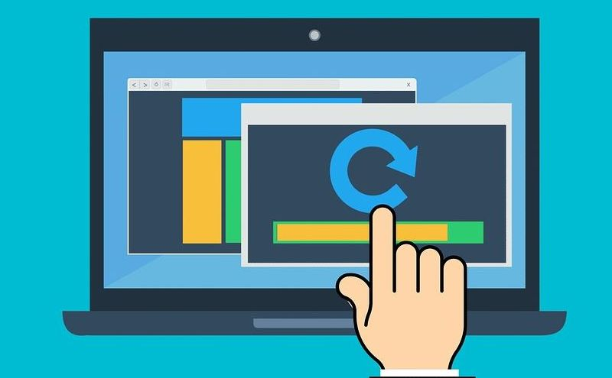

Nuestro Servicio
Contamos con una pagina web con una interfaz fácil de manejar y por la cual venderemos nuestro producto. El cliente encontrará además, informaciones completas sobre nuestro producto, para que antes de comprar e instalar el programa, pueda tener una idea clara todo lo que encontrará en el.
Esta página web nos permitirá vender nuestra app e instalarla de forma virtual brindando un servicio optimizado, de tal manera que el cliente pueda adquirir su producto de forma fácil, rápida y segura desde la comodidad de su empresa o donde desee instalarla.

Slide 6

Sector escogido
MarCount va dirigido a las micro y pequeñas empresas, las cuales no poseen una manera adecuada de almacenar sus registros contables.
El programa cuenta con una variedad de funciones que facilitaran el almacenamiento de los datos de la contabilidad de la empresa con una interfaz sencilla y fácil de entender para el usuario.
Ayudaremos a optimizar sus procesos, puesto que hoy en día aun existen una gran cantidad de empresas que llevan sus registros contables de forma manual, dígase en cuadernos. Es por esta razón que Marcount busca facilitar ya agilizar este proceso para los usuarios y que con este haya más organización en sus datos.

Slide 7
Plan de marketing
MarCount es el programa ideal para tu negocio. Permite preparar la facturación, controlar el inventario, crear listas de precios, obtener el perfil de clientes y proveedores, administrar las cuentas de clientes de su empresa, las cuentas corrientes y la contabilidad básica.
Puede administrar hasta 15 computadoras en red desde una computadora. Por ejemplo, un comedor puede tener 3 computadoras en mostrador, facturación sincronizada, 2 computadoras para manejo de inventario (ingresar producto, pedido, etc.), para llevar un control de la actividad en todo momento.
El usuario podrá adquirir una prueba gratuita sin compromiso, con acceso limitado.
MarCount cuenta con una Instalación simple, con interfaz de usuario y lanzador fáciles de aprender.

Slide 8
Perfecto para la comercialización de productos. De cualquier manera, como ferreterías, farmacias, tiendas de ropa, etc.
Nuestro Software tendrá un costo de adquisición de RD$50,0000.00 el cual aumentará dependiendo de las diferentes versiones y herramientas añadidas al programa. En todo caso el software en su versión básica contará con un paquete de herramientas necesarias para el manejo de la empresa. Este, además contará con servicio de soporte gratuito por seis meses y podrá descargar un manual de usuario para llevar a cabo el correcto manejo del software. Al finalizar el lapso de 6 meses, en casi de necesitar soporte, el cliente deberá pagar RD$1,365.00.
El cliente tendrá a disposición de tres meses para poder cancelar la suscripción sin ningún cargo, en cambio, si decide cancelar los servicios antes de este periodo, deberá procesar un pago de RD$15,000.00.
Podemos predecir que el cliente podrá recuperar su inversión después de 6 a 9 meses, puesto que ya no tendrá que contratar una persona exclusiva para el manejo de los registros contables y podrá hacerlo por el mismo, ya que el sistema es sumamente fácil de manejar gracias a nuestra sencilla interfaz de usuario.

